Slide 1

Een veilige IT omgeving maken we samen!

Slide 2


Wat is informatiebeveiliging en Privacy?

Slide 3
Informatiebeveiliging
Informatiebeveiliging is het geheel van preventieve, detectieve, repressieve en correctieve maatregelen alsmede procedures en processen die de Beschikbaarheid, Integriteit en Vertrouwelijkheid van alle vormen van informatie binnen een organisatie garanderen, met als doel de continuïteit van de informatie en de informatievoorziening te waarborgen en de eventuele gevolgen van beveiligingsincidenten tot een acceptabel, vooraf bepaald niveau te beperken. Bron: Wikipedia
Beschikbaarheid:
kenmerk dat iets toegankelijk en bruikbaar is op verzoek van een bevoegde entiteit; ​
Integriteit:
eigenschap dat de nauwkeurigheid en volledigheid van bedrijfsmiddelen wordt beveiligd; ​
Vertrouwelijkheid:
eigenschap dat informatie niet beschikbaar wordt gesteld of wordt ontsloten aan onbevoegde personen, entiteiten of processen.

Slide 4

Informatiebeveiliging
Informatiebeveiliging is meer dan alleen techniek!
Om informatie op een goede manier te beschikbaar te maken en te beschermen zijn er naast technische, ook organisatorische en procedurele maatregelen noodzakelijk.
Goede informatiebeveiliging is dan ook altijd een goede samenwerking tussen techniek, beleid en mens.

Slide 5
Het kan iedereen overkomen

Slide 6
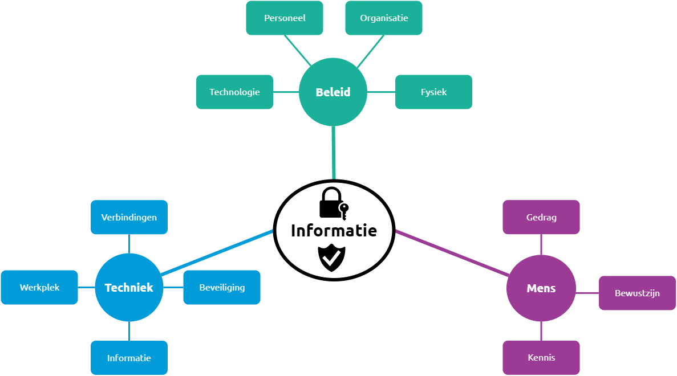

Slide 7
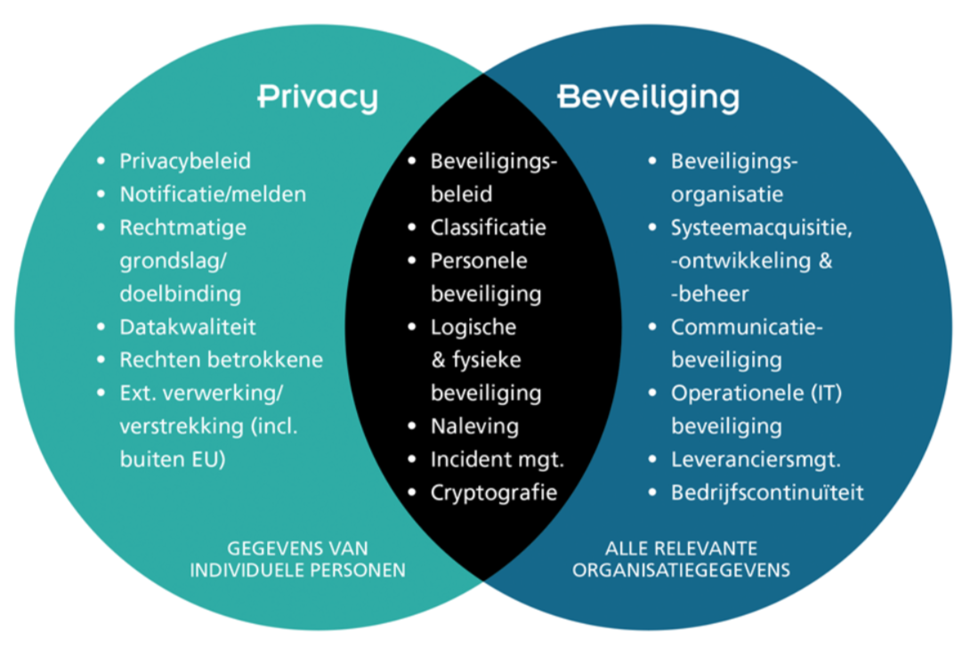
Informatiebeveiliging vs Privacy

Slide 8
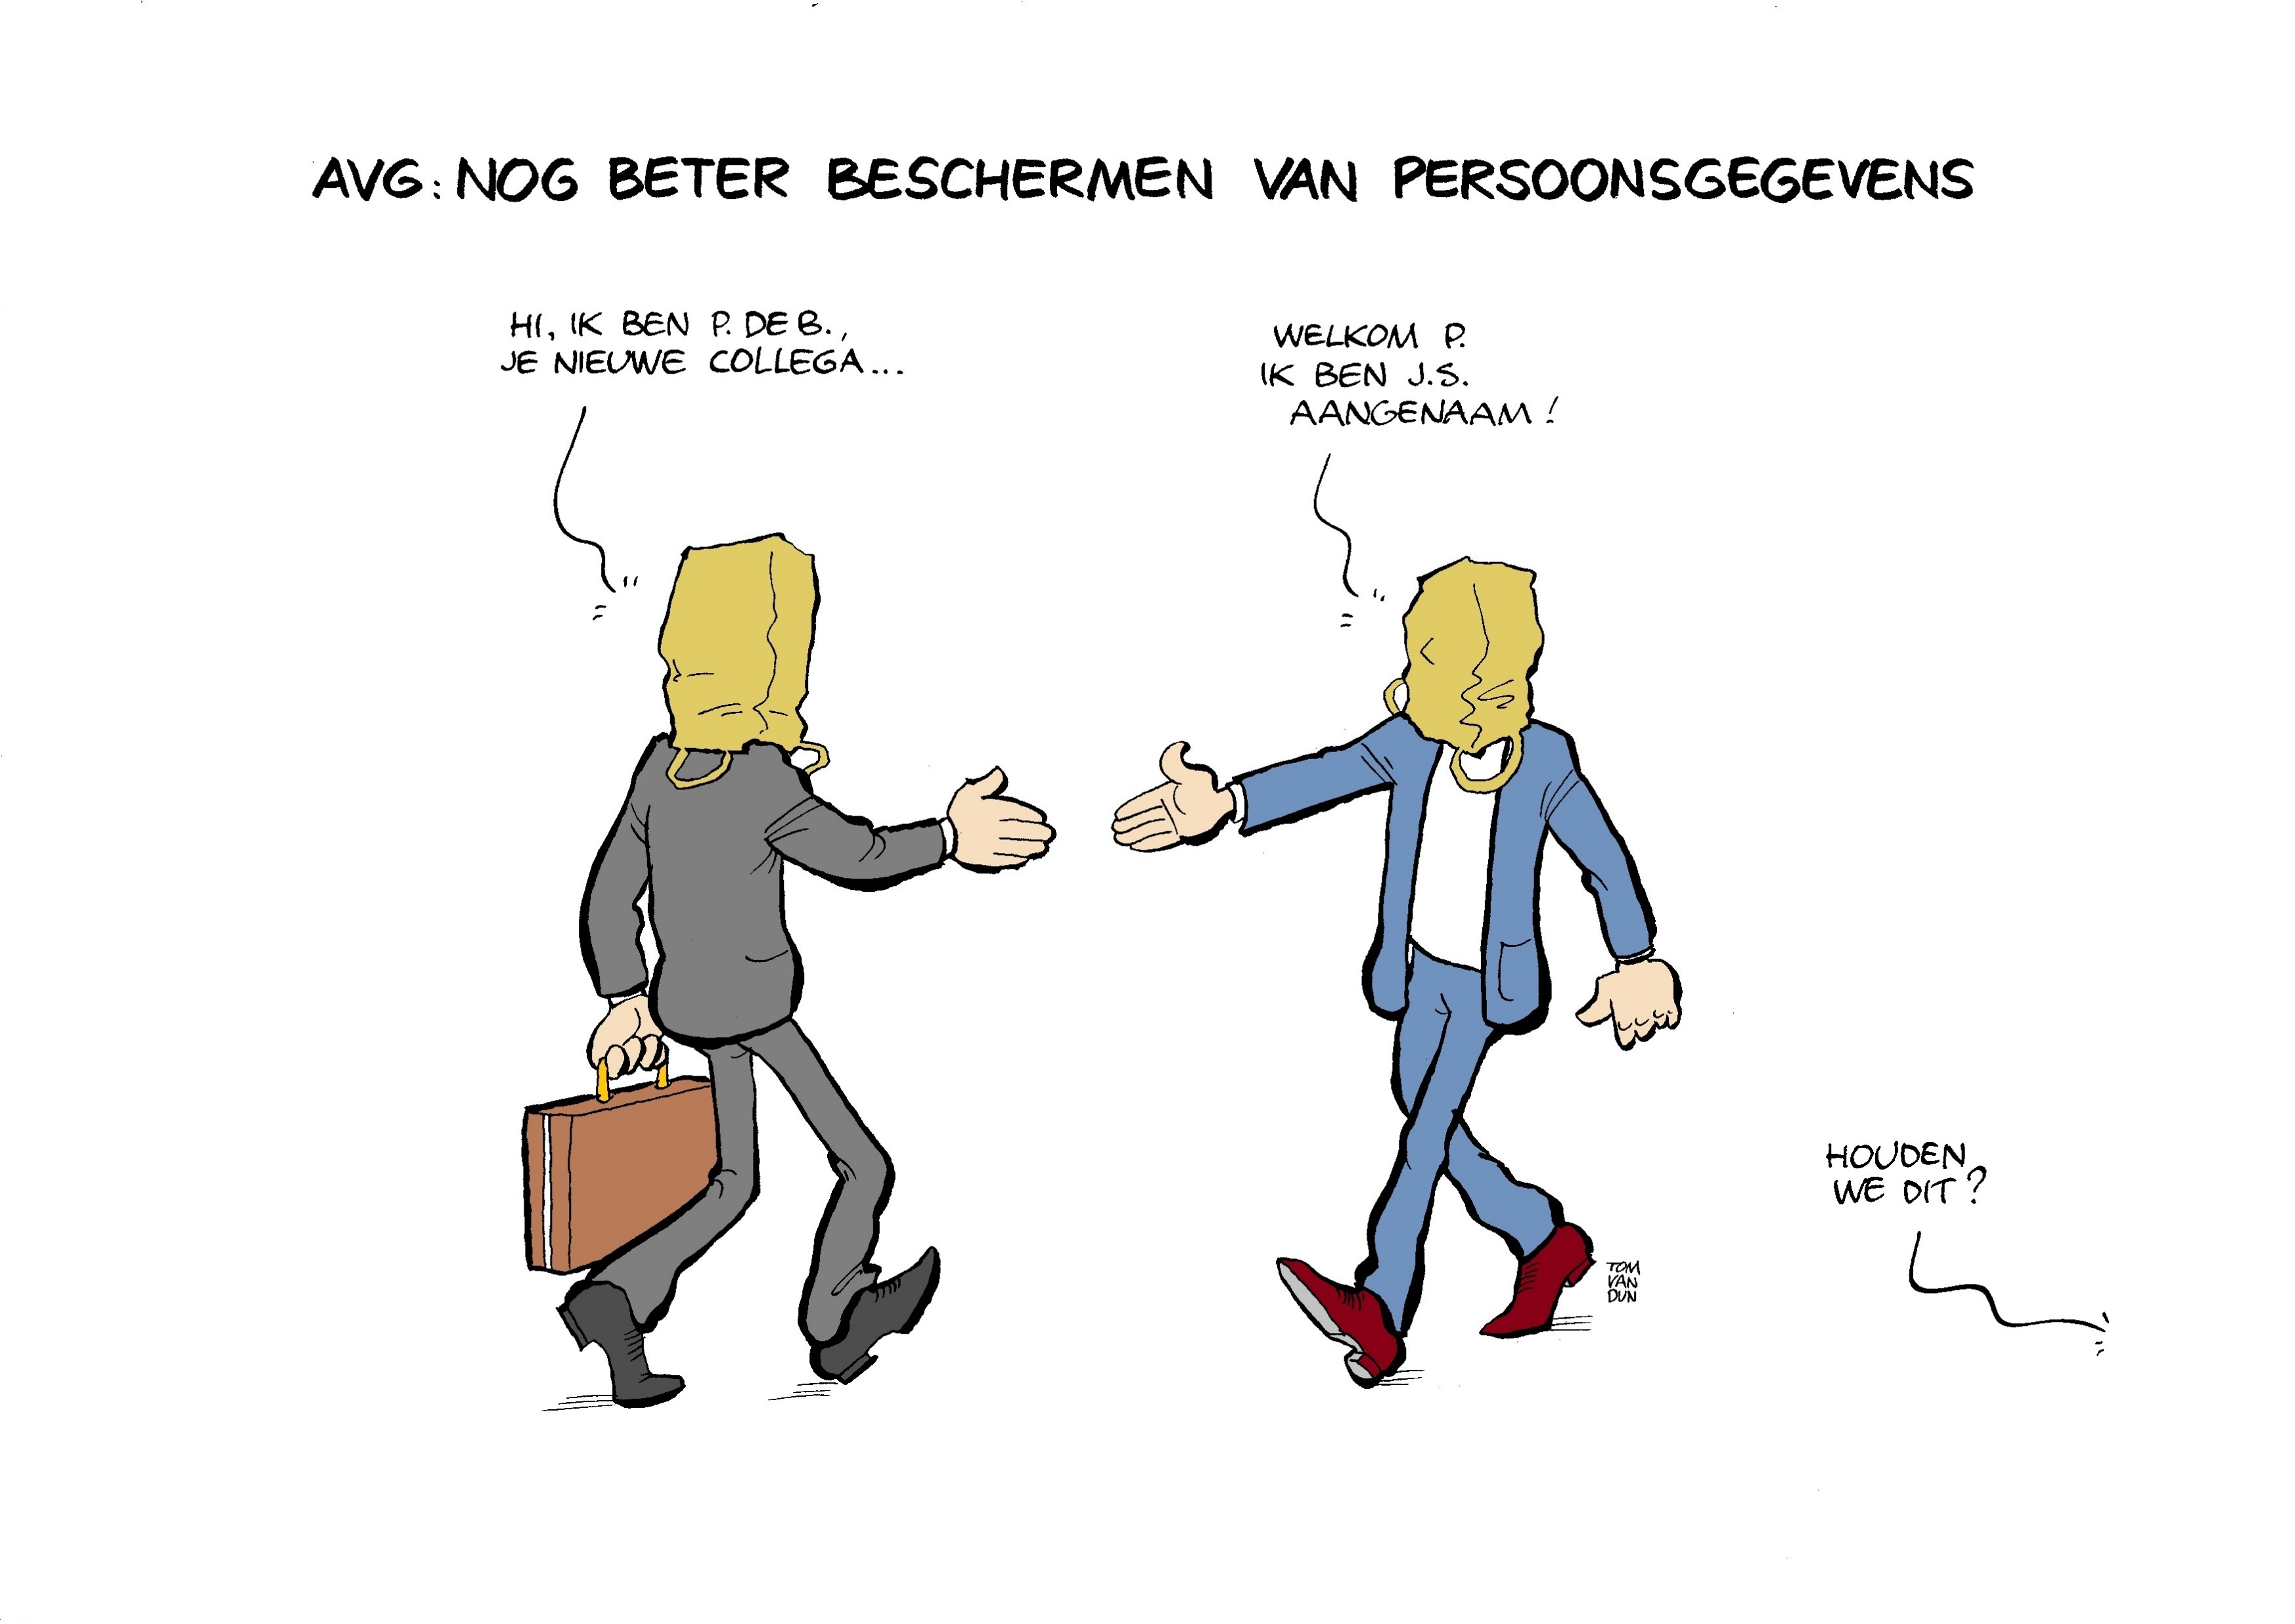
Wat is de AVG?
De AVG is een Europese Verordening die de regels voor de verwerking van persoonsgegevens door particuliere bedrijven en overheidsinstanties in de gehele Europese Unie standaardiseert.
De verordening geldt wereldwijd voor alle ondernemingen en organisaties die persoonsgegevens bijhouden en verwerken van natuurlijke personen in de Europese Unie. Dit is onafhankelijk of er al dan niet betaald wordt voor diensten of producten.
De AVG zegt dat je altijd een goede reden (grondslag) moet hebben om persoonsgegevens te verwerken.
In het Engels heet de AVG > GDPR

Slide 9

Waarom de AVG?

Slide 10
Uitgangspunten
We verwachten dat jij je ervan bewust bent dat we actief zijn in een branche met gevoelige (zorg / persoons) gegevens en we een verantwoordelijkheid hebben om zorgvuldig om te gaan met deze gegevens
Wij behouden ons het recht voor om (automatisch) al het gebruik van ons netwerk en onze IT-middelen te controleren. Dit is inclusief de 'gast' Wifi-verbindingen. Monitoring kan onderscheppingen en beoordeling omvatten van verzonden of ontvangen (e-mail)berichten, internetverkeer en gegevens die zijn opgeslagen op bedrijfsapparaten of Cloud services
Als en indien bedrijfsmiddelen zijn uitgerust met beveiligingssystemen of maatregelen, is het uitdrukkelijk verboden om bewust actie te ondernemen om dergelijke maatregelen uit te schakelen of te omzeilen
Elke actie die niet is toegestaan door de lokale wetgeving, is ook niet toegestaan op een bedrijfsapparaat

Slide 11
Jouw en onze verwachtingen
We verwachten dat je:
Zorgvuldig omgaat met systemen van Systemec B.V.
Geen wachtwoorden of credentials deelt met andere
Op de juiste manier toegang tot gegevens verkrijgt en geen gegevens informeel deelt
Verstandige voorzorgsmaatregelen neemt en hierin de richtlijnen volgt om alle gegevens veilig te houden
Voorzichtig bent bij het openen van e-mailbijlagen die zijn ontvangen van onbekende afzenders
Alleen informatie opent, gebruikt of deelt voor zover je daartoe gemachtigd bent en noodzakelijk bent om je taken uit te voeren ("need to know")
Alle richtlijnen voor acceptabel gebruik volgt zoals bepaald in dit informatiebeveiligingsbeleid
Niet over onze klanten, activiteiten en onze technologie praat in het openbaar of op openbare plaatsen
Je kunt verwachten dat wij:
Grote inspanningen leveren om een veilige IT-infrastructuur te faciliteren
Je helpen om verantwoordelijkheden bij het verwerken van gegevens te begrijpen
Geen persoonsgegevens bekendmaken aan onbevoegden, zowel binnen het bedrijf als extern
De toegang tot gegevens vergemakkelijken, zodat deze alleen beschikbaar zijn voor degenen die deze nodig hebben voor hun werk

Slide 12
Social media
Social media zijn enorm populair. Zowel zakelijk als privé worden we bijna voortdurend beïnvloed door de impact van Social media. Om Social media op een positieve manier te gebruiken gelden de volgende regels:
Denk 2 keer na: Heeft het echt toegevoegde waarde om een bericht te plaatsen of erop te reageren? Voegt het iets toe in positieve zin of zorgt het voor een ongewenste discussie?
Maak je betrokkenheid bekend: Als je praat over werk gerelateerde zaken die binnen je functieverantwoordelijkheid vallen dan moet je je betrokkenheid met Systemec B.V. openbaar maken
Maak duidelijk dat het je persoonlijke mening is: Als je commentaar geeft op een post. Tenzij je gemachtigd bent om namens Systemec B.V. te spreken, moet je vermelden dat de geuite meningen je eigen mening is. Werknemers mogen niet namens Systemec B.V. spreken, tenzij ze daarvoor uitdrukkelijk toestemming hebben gekregen
Bescherm jezelf: Wees voorzichtig met welke persoonlijke informatie je online deelt
En….
  Gebruik je zakelijke contactgegevens niet voor privé gerelateerde Social media
  Laat het gebruik van Social media je werk niet negatief beïnvloeden

Slide 13
Certificering
ISO27001
ISO27001 is gericht op het gestructureerd inrichten je informatiemanagement en IT.
Een ISO27001 certificaat:
is geen garantie om geen slachtoffer te worden van een hack, randsomware of datalek.
helpt je bij het vooraf in kaart brengen van de risico’s en het implementeren van maatregelen (zowel technisch als organisatorisch) om de kans te verkleinen.
geeft inzicht in de risico’s en de mogelijkheid om wel overwogen keuzes te maken.
geeft richting aan de processen voor het geval er wel incidenten of calamiteiten plaatsvinden.
NEN7510
Gelijk aan ISO27001 met specifieke aanvullingen gericht op de zorg > Alleen in Nederland
VZVZ
Certificering specifiek voor beveiligde verbindingen voor zorgklanten. In ons geval voor Cohesie
ISAE3402 / 3000/ SOC2
Gaat een stapje verder, dit is een accountantsverklaring vergelijkbaar met de controle van een jaarrekening. Deze hebben we als Systemec nog niet

Slide 14

Vragen?
Bij twijfel, altijd Ruud vragen!

